Slide 1
新手商家开店——
应用市场解决方案

Slide 2
新手商家痛点
新手开店 如何快速完成从店铺搭建、拓展客源到完成交易，商品发货？
商家痛点：
美工能力弱，店铺装修 耗时好力，整体风格不佳
商家痛点：
商品管理工作繁杂，从上架商品到打单发货，处理费时易出错
商家痛点：
新店开展，客源缺失，急需吸引客流到店
有赞应用市场方案：
设计工具：智能图片处理、图文视频轻松剪辑
模板工具：海量主题模板，按商品类目精准匹配
有赞应用市场方案：
搬家工具：全面支持商品复制、积分打通、评价导入
打单发货工具：主流面单支持、高效筛单、批量打单发货
有赞应用市场方案：
营销工具：吸粉引流、老客带新，流量合作相互倒流，各式营销玩法获客

Slide 3
拒绝低效美工，享受极致顺滑的全套设计装修体验
使用有赞应用市场设计&模板工具，轻松让店铺焕然一新，让每个角落的细节都落在用户的审美上

Slide 4
拒绝低效美工，享受极致顺滑的全套设计装修体验
使用有赞应用市场设计&模板工具，轻松让店铺焕然一新，让每个角落的细节都落在用户的审美上

Slide 5
店铺装修
智能图文处理 精准模板匹配 店铺焕然一新
前
后
美工能力弱，店铺装修费时费力
智能做图&模板套用，一天店铺开张
每个banner模板、每张商品图片都亲自设计制作，一周都做不完…
使用有赞应用场装修/模板工具，轻松完成店铺装修，不求人

Slide 6
图片编辑
功能覆盖全面
详情页制作
海报
全屏海报
图片基本处理
图片美化
详情海报
尺寸调整
裁剪
主图视频
图文视频
标签
标签添加
旋转
视频剪辑
自定义文字
智能裁剪
作图服务
白底图制作
边框添加
水印添加
产品说明图
细节图制作
透明图制作
抠图换背景
精美图制作
产品图说明
精细抠图
更多功能
图片抓取
拼图
融合拼图
白底图制作
视频抓取
普通拼图
透明图制作
一键复制
自由拼图
操作流畅
素材上传
模板选择
详情制作
切片导出
推荐工具
使用路径：有赞店铺后台-应用市场-快麦设计/美图王/创可贴/在线设计工具/壹伴助手

Slide 7
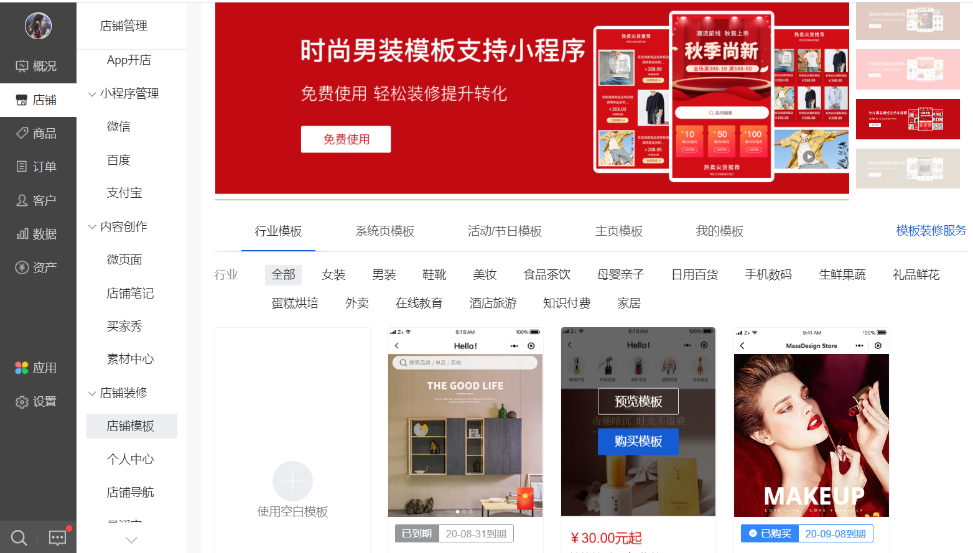
模板套用
模板种类齐全
行业模板
女装
男装
商家后台轻松搜索
美妆
母婴
鞋履
百货
生鲜
……
系统页模板
分类模板
顶部导航
店铺主页
活动/节日模板
传统佳节
店铺周年庆
网购活动节
透明图制作
主页模板
画报杂志/期刊/全画幅…
推荐工具
使用路径：有赞店铺后台-店铺-店铺装修-店铺模板

Slide 8
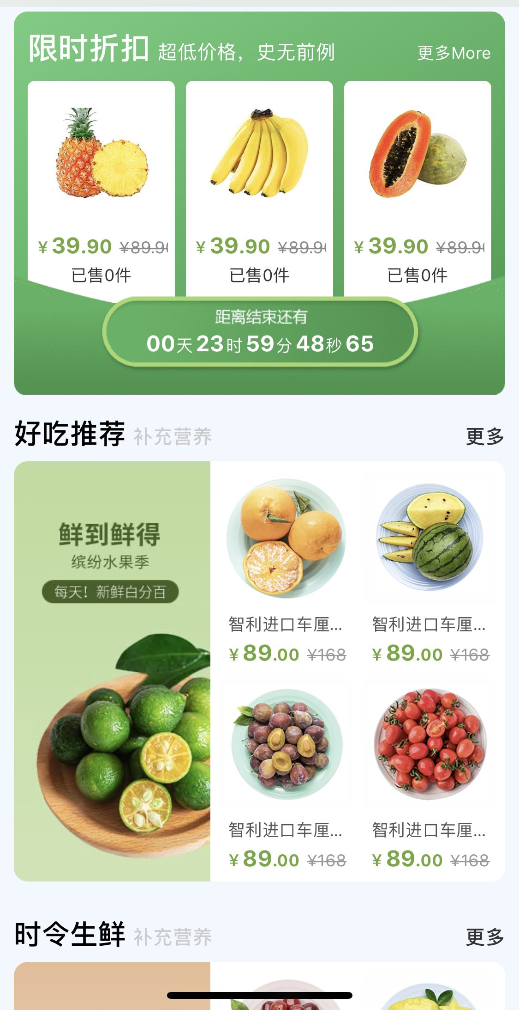
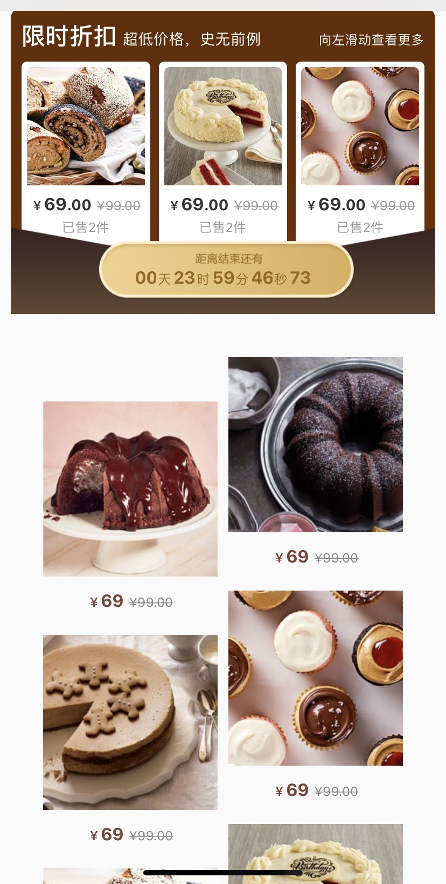
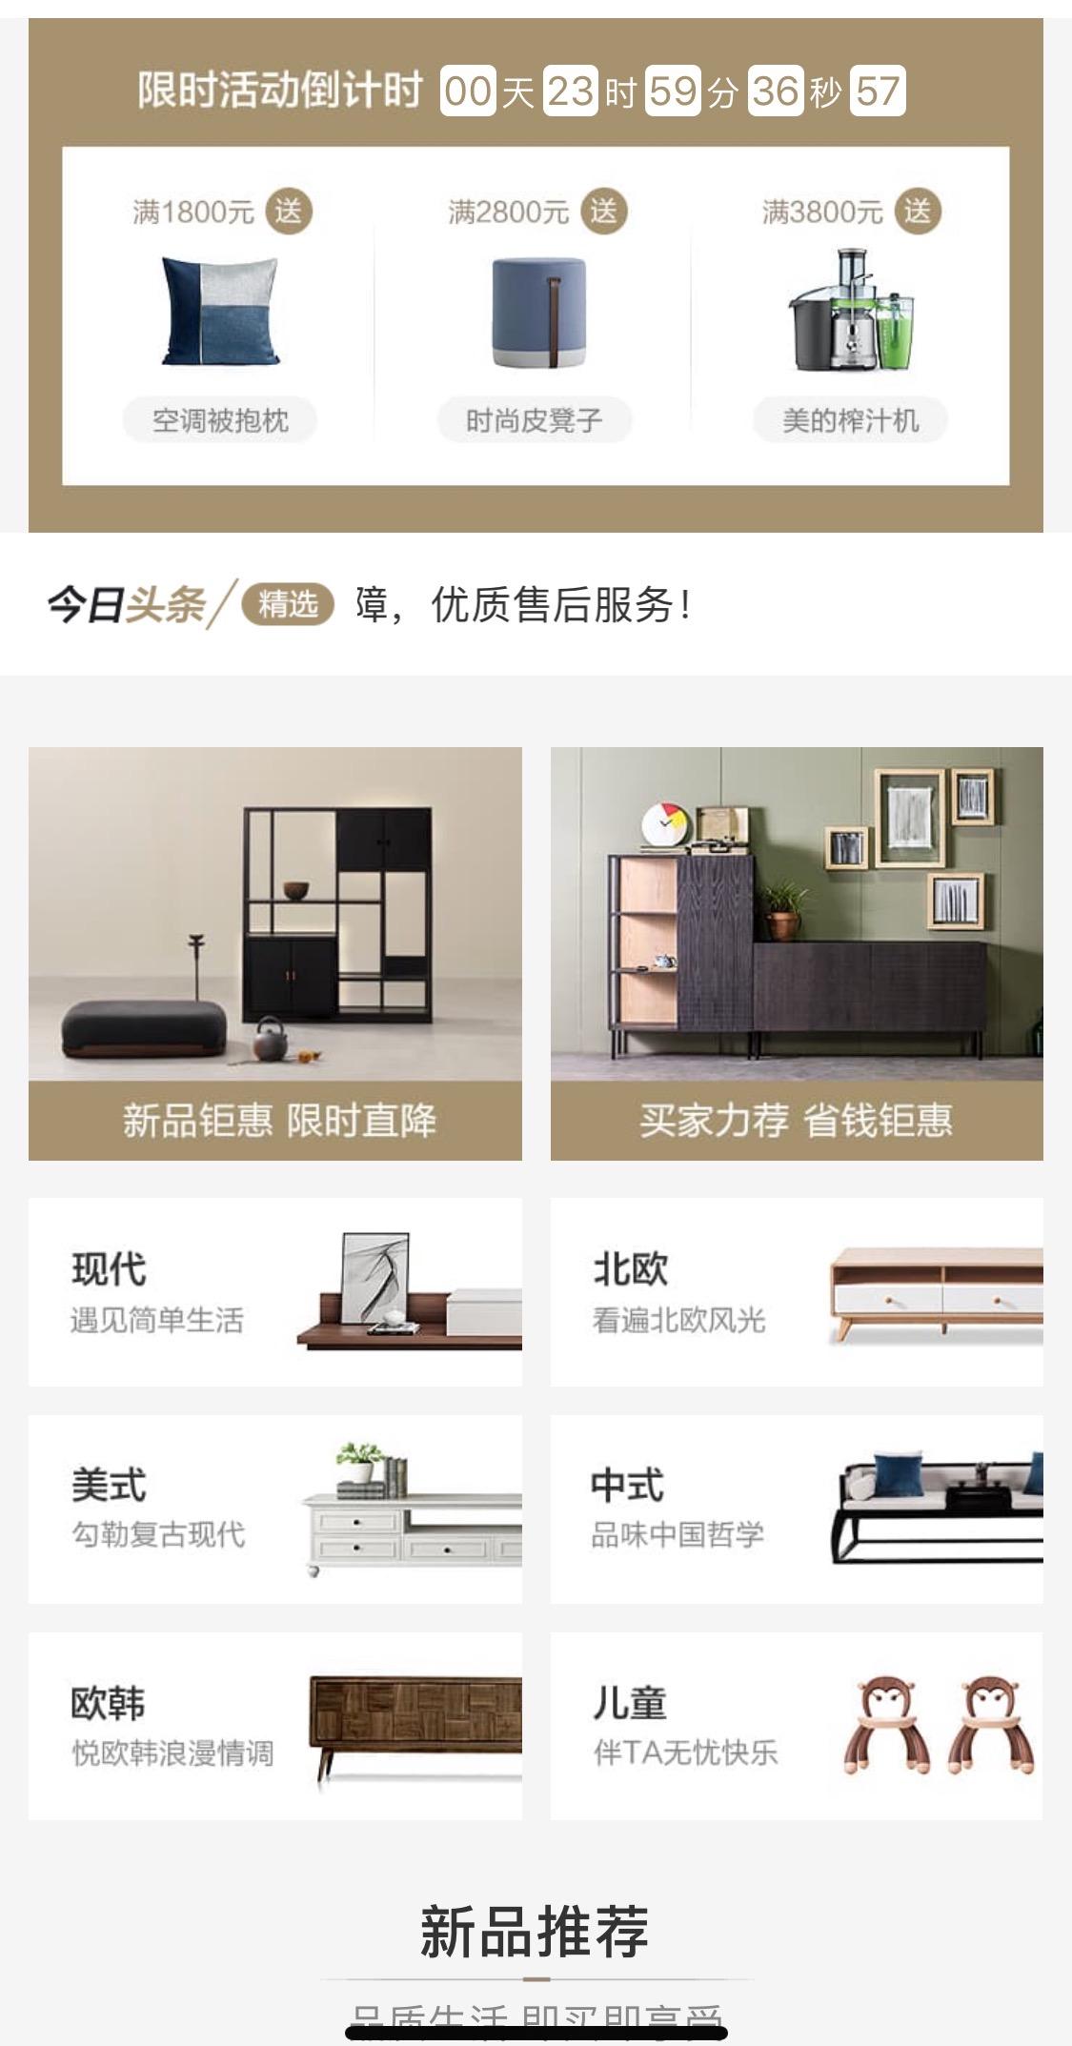
模板设计美观
生鲜果蔬
食品茶饮
家居家装

Slide 9
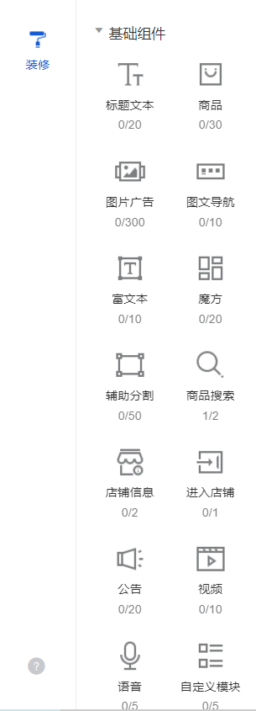
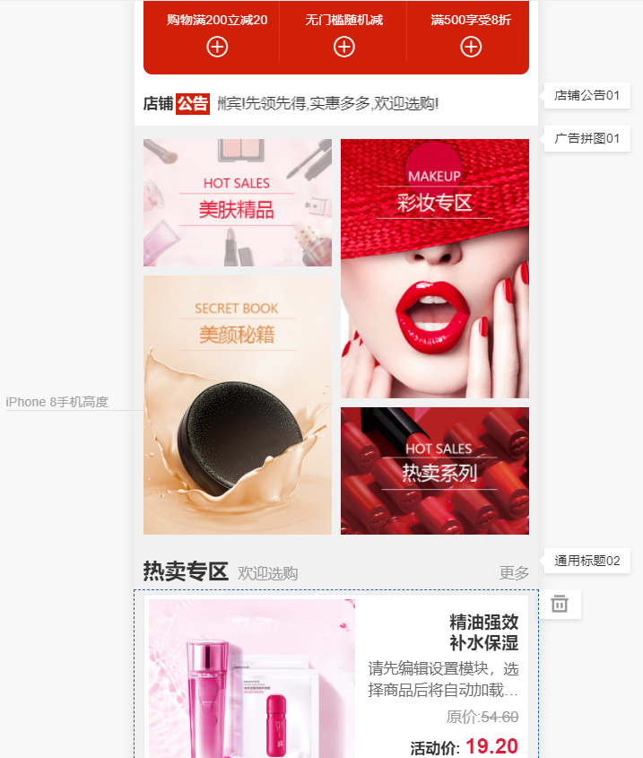
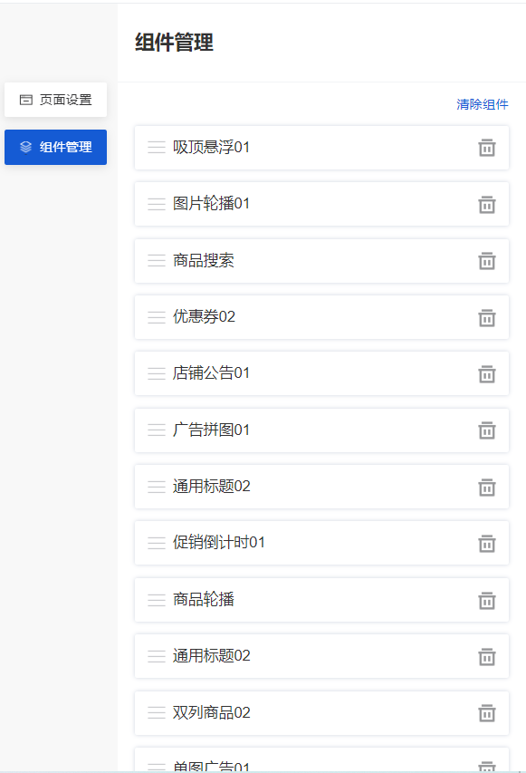
组件丰富 编辑方便
海量组件
界面引导清晰
操作简易

Slide 10
店铺管理化繁为简，快捷管理不出错
使用有赞店铺管理工具一键搬家铺货，智能打单发货，
从琐事中解放人力，让新店订单跑起来

Slide 11
店铺管理化繁为简，快捷管理不出错
使用有赞店铺管理工具一键搬家铺货，智能打单发货，
从琐事中解放人力，让新店订单跑起来

Slide 12
店铺管理
一键上架商品 评价&热文同步
前
后
新店开张，搬家耗时耗力
一键整店铺货，评价、热文同步
新店筹备，光铺货就用了2天，只上了几十款商品…
一小时完成商品铺货，老店新开历史评价/热文均可导入，增加用户信任感

Slide 13
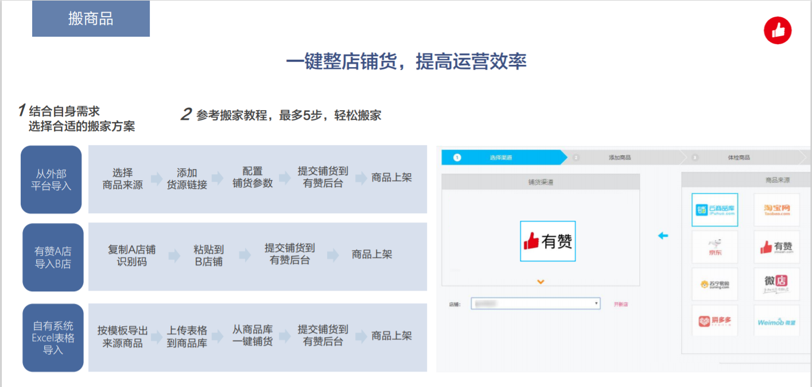
推荐工具
使用路径：有赞店铺后台-应用市场-爱铺货/妙手搬家/宝贝助手

Slide 15
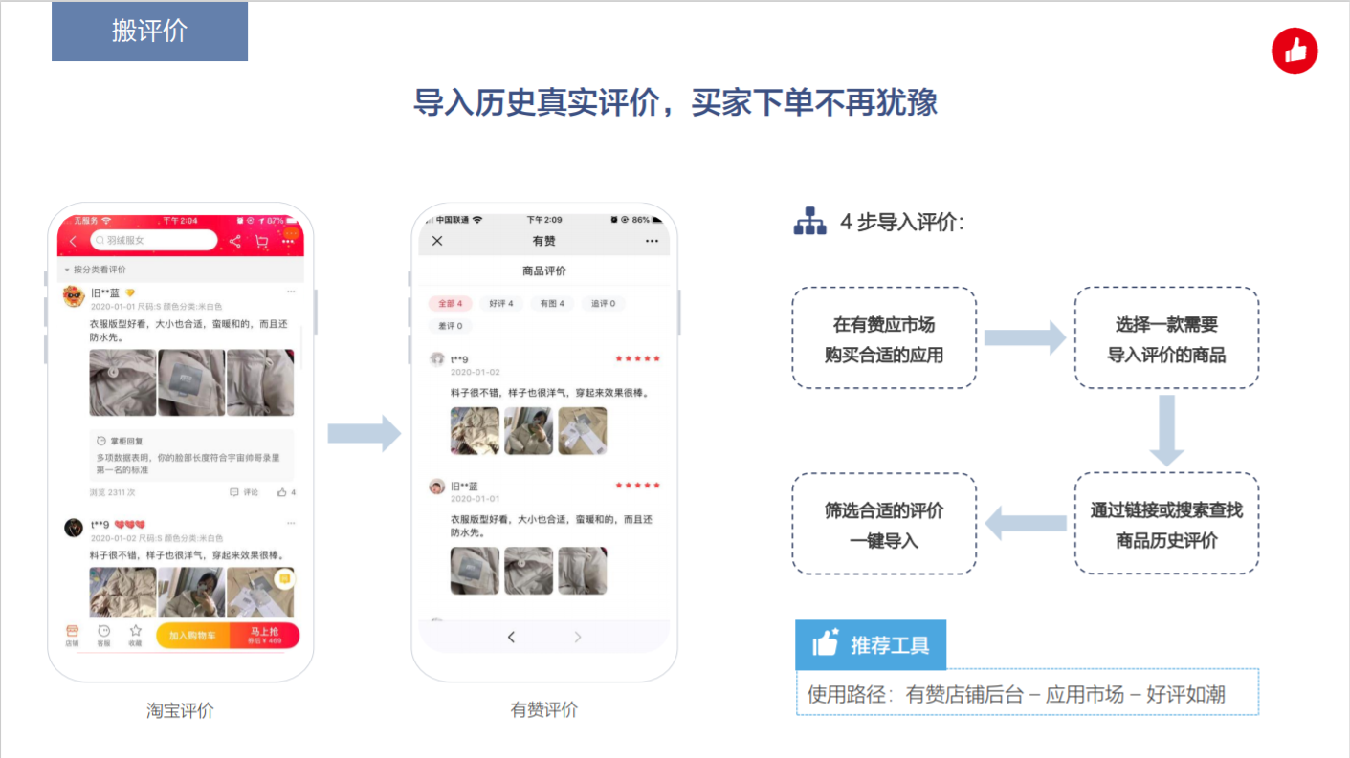

Slide 17
店铺管理
清晰管理订单 高效打单发货
前
后
订单筛选繁琐，发货慢
批量订单一键打印 火速发货
订单逐个识别打印，影响发货时间，处理低效易出错
主流快递全部支持，多店订单批量打印，精准高效发货

Slide 18
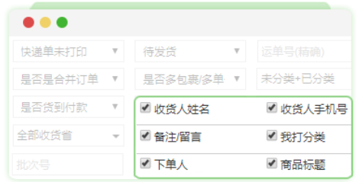
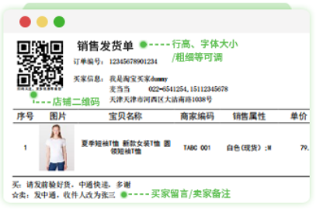
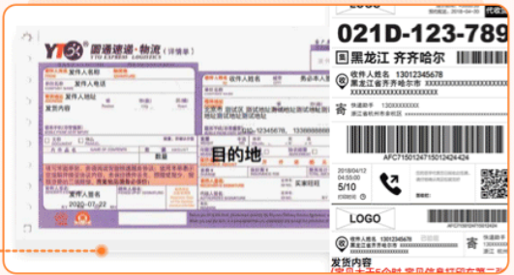
打单发货
快捷筛单
下单时间、商品数量、订单编号等多维度筛选、任意组合
打印模板
自定义设置
模板布局自定义、纸张多规格支持、支持打印商品图片、二维码等
支持主流电子面单
支持菜鸟网点等所有主流电子面单、传统五联单等
批量订单一键打印
多店铺单号共享，一键高效同步订单、批量打印
推荐工具
使用路径：有赞店铺后台-应用市场-风火递/快递助手/我打-批量打单发货/灵通打单
有赞店铺后台-订单-批量发货

Slide 19
玩转私域流量，新店吸粉不再难
使用有赞应用市场营销工具，最大限度拓展流量，
让新店低成本摆脱门庭冷落的困境

Slide 20
玩转私域流量，新店吸粉不再难
使用有赞应用市场营销工具，最大限度拓展流量，
让新店低成本摆脱门庭冷落的困境

Slide 21
店铺引流
新店流量拓源 让生意跑起来
前
后
酒香也怕巷子深，新客不进店
实现自发性传播，小成本轻松获客
新店初开，知名度低，缺乏流量支持，客不进店
使用有赞应用场营销工具，用户主动分享带客，盘活私域流量，客流快速提升

Slide 22
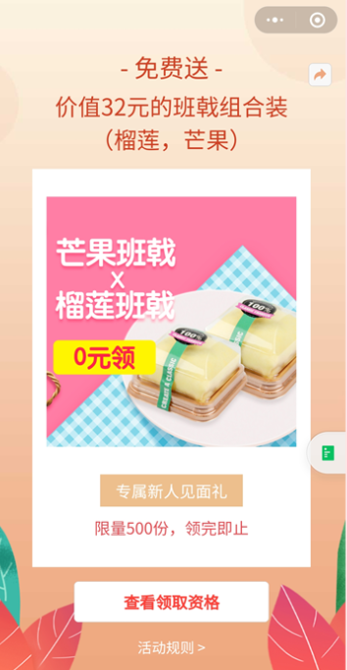
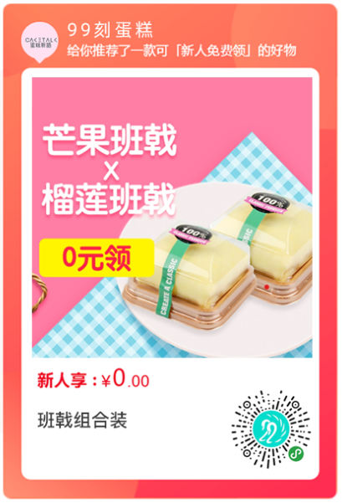
新客拓源
免费商品做诱饵 新客下单不犹豫
四步完成进店下单
发现活动信息
免费领刺激选购
新客下单转化40%+
赠品与订单一起发货
完成下单
推荐工具
使用路径：有赞店铺后台-应用市场-新人免费领
接收到活动信息
领取资格 进店选购
*数据来源于实际使用的店铺案例，不同类别商家使用的效果可能存在差异

Slide 23
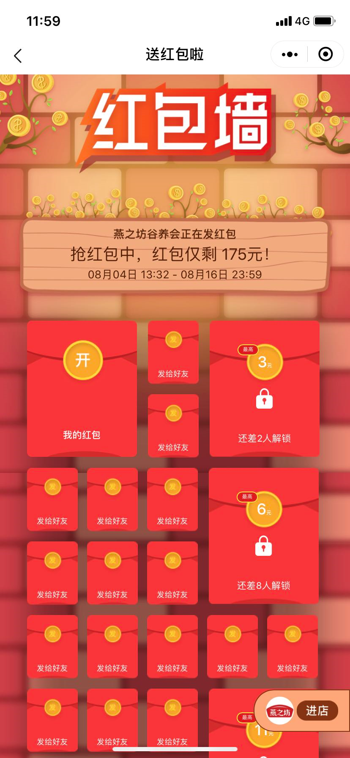
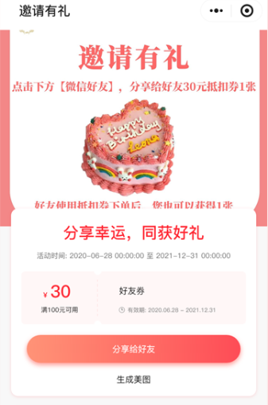
新客拓源
形成利益刺激传递链 持续分享裂变
红包
礼券
分享解锁更多红包
最初仅可解锁一个红包
我也得券
红包分享链
分享越多
红包越多
好友领券
推荐工具
使用路径：有赞店铺后台-应用市场-红包墙/邀请有礼

Slide 24
新客拓源
根据店铺情况 选择应用拉新活动的推广方式
朋友圈推广
活动海报
公众号消息推送
线上商城
活动链接
私信触达
商城透出
活动banner
门店情况
活动弹窗
进出口
线下门店
收银台
二维码引流
其他人流密集处

Slide 25
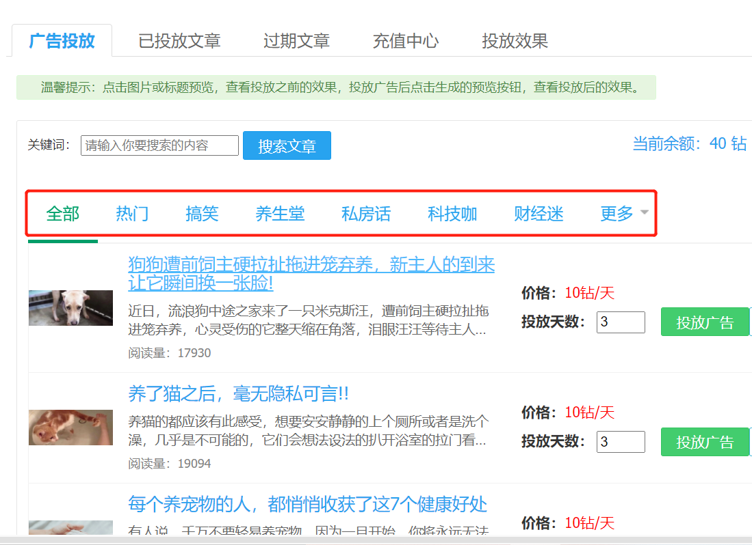
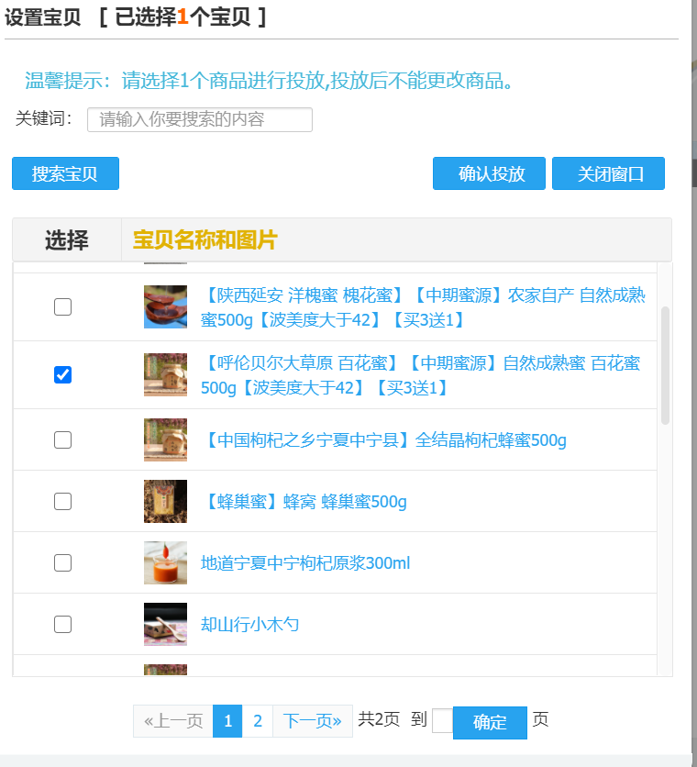
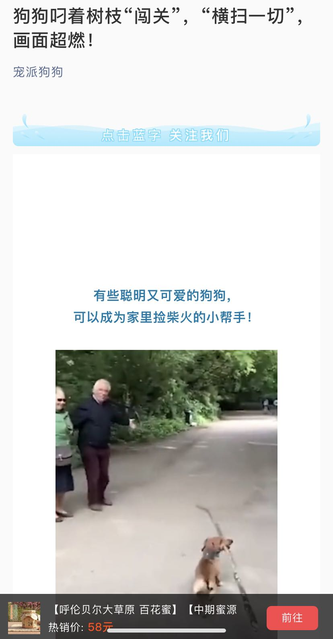
玩转流量
任选海量爆文 病毒式传播打造爆款
搜索目标爆文
选择植入商品
爆文信息流带货
文库类型丰富
勾选商品
推荐工具
使用路径：有赞店铺后台-应用市场-微信引流宝
商品植入

Slide 26
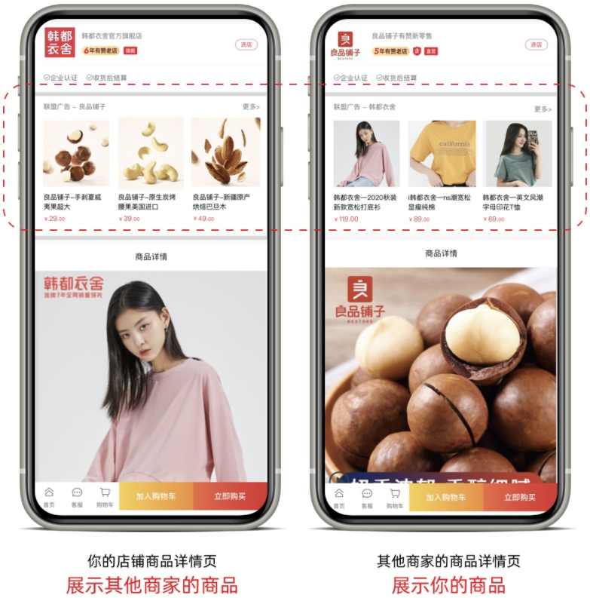
玩转流量
突破私域限制 商家抱团倒流
同使用广告联盟的商家，实现广告互投：
在有赞应用市场购买广告联盟
选择投放商品（默认抽取销量TOP3)
广告自动投放
积分调控，流量公平互导
推荐工具
使用路径：有赞店铺后台-应用市场-广告联盟

Slide 27
有赞应用市场
——发现属于你的最佳应用
400+精品上架应用
30+类目
上架应用类型
营销管理
互动营销 渠道投放 吸粉引流 群发工具 互动游戏 促销工具 公众号管理
店铺管理
商品管理 打单发货
客户管理 折扣改价 订单管理 电商ERP 跨境服务
门店打通
全渠道管理 门店硬件 票务行业 餐饮行业
装修市场
设计工具 设计定制 视频定制 主图水印
50+新需求
每月服务商家
10W+优质
活跃商家
你提需求 我来实现
软件定制
系统打通 营销定制 管理工具 解决方案
企业服务
企业管理 知识产权
智能客服
仓储物流
仓储管理 同城配送
解决方案
…
https://yingyong.youzan.com/demands-center/create

